Slide 1


10 лет
из прошлого в будущее
Главный внештатный специалист профпатолог
Департамента здравоохранения ХМАО – Югры,
главный врач автономного учреждения ХМАО – Югры
«Центр профессиональной патологии»
Н.В. Ташланов

Slide 2
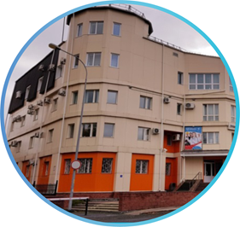
Автономное учреждение ХМАО – Югры «Центр профессиональной патологии»
- создано во исполнение Распоряжения Правительства автономного округа от 20 сентября 2006 года № 382-рп в целях оказания специализированной медицинской помощи жителям региона, занятым на работах с вредными и (или) опасными веществами и производственными факторами;
является медицинской организацией, осуществляющей деятельность по профессиональной патологии в части проведения углубленных медицинских осмотров, экспертизы связи заболевания с профессией в Ханты-Мансийском автономном округе, а также организационно-методическим центром, координирующим мероприятий по профилактике профессиональных заболеваний, сбору статистической информации о состоянии здоровья работающего населения ХМАО - Югры

Slide 3
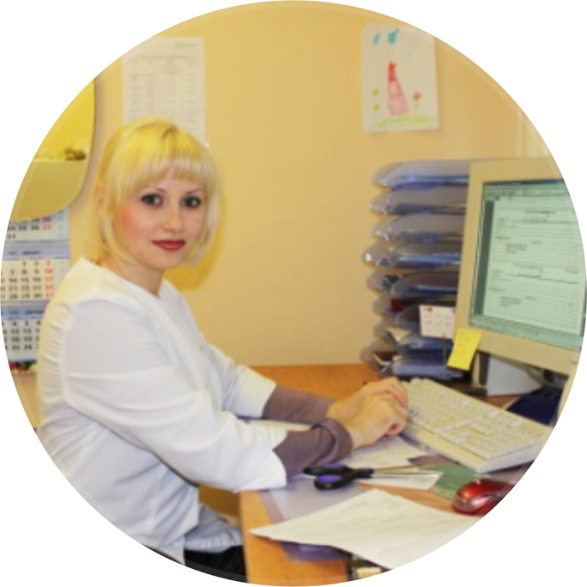
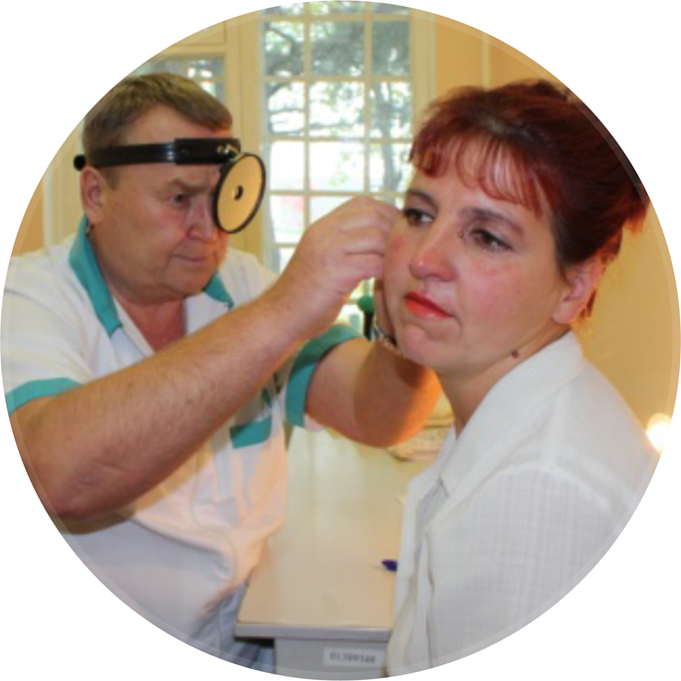
2007 год – 4 кабинета на арендуемых площадях Окружной клинической больницы г. Ханты-Мансийска
Развитие материально-технической базы автономного учреждения ХМАО – Югры «Центр профессиональной патологии»

Slide 4
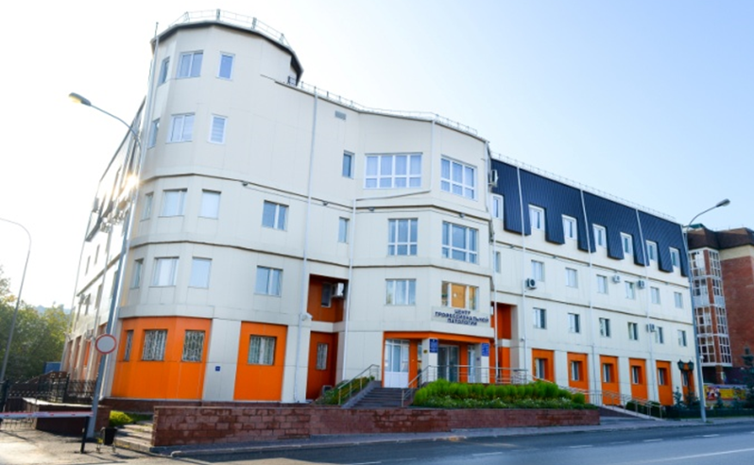
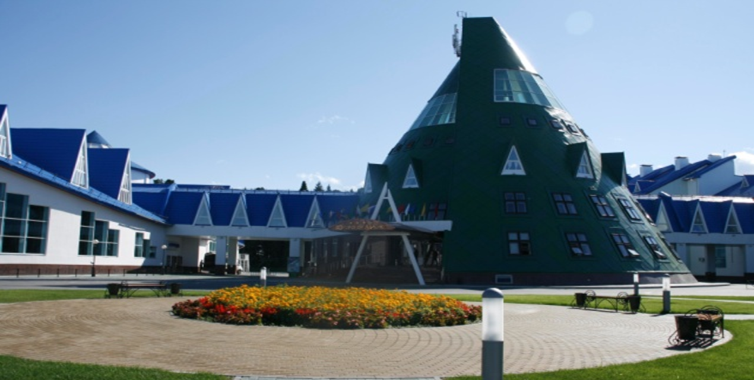
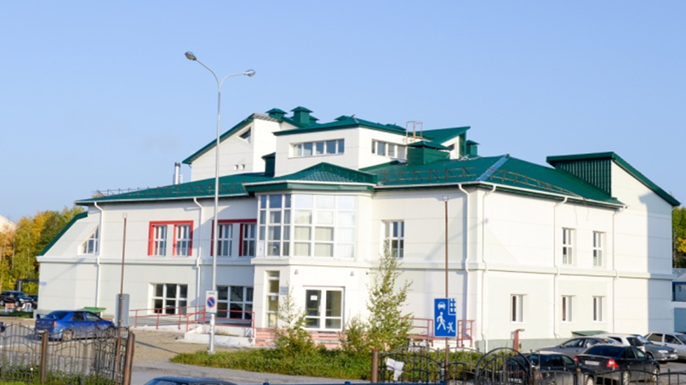
2017 год – основное здание; здание бактериологической лаборатории; здание стационара; здание консультативно-диагностической поликлиники в г. Сургут
Развитие материально-технической базы автономного учреждения ХМАО – Югры «Центр профессиональной патологии»
основное здание
здание стационара
здание бактериологической лаборатории

Slide 5



Развитие кадрового потенциала автономного учреждения ХМАО – Югры «Центр профессиональной патологии»
2018 год
2007 год
10 врачей
124 врача
13 средних
медицинских работников
193 средних
медицинских работника

Slide 6
Развитие лечебно-диагностических возможностей в автономном учреждении ХМАО – Югры «Центр профессиональной патологии»
2007 год
- проведение периодических медицинских осмотров (врачи 4 специальностей, клиническая лаборатория, ультразвуковая и функциональная диагностика)
2017 год
- оказание специализированной профпатологической амбулаторной помощи больным с профессиональными заболеваниями, работникам с ранними признаками воздействия вредных производственных факторов;
- экспертиза связи заболевания с профессией, экспертиза профессиональной пригодности;
- оказание первичной медико-санитарной и первичной специализированной медицинской помощи различным категориям граждан, в том числе жителям отдаленных и труднодоступных территорий и обучающимся в - образовательных организациях высшего и среднего профессионального образования г. Ханты-Мансийска;
- диспансеризация государственных гражданских служащих;
- весь спектр лабораторных исследований;
- весь диапазон ультразвуковых и функциональных исследований, эндоскопическая диагностика;
- работают врачи 20 специальностей (терапевт, хирург, гинеколог, педиатр, невролог, ЛОР, окулист, стоматолог, врач спортивной медицины, психиатр-нарколог, дерматовенеролог, профпатолог, аллерголог-иммунолог, эндокринолог, специалисты ультразвуковой, эндоскопической, рентгенологической, функциональной, лабораторной диагностики).

Slide 7
Цель нашей медицинской организации сегодня – охрана здоровья работающего населения, сохранение трудового долголетия Основные задачи: - экспертиза связи заболевания с профессией; - оказание специализированной профпатологической амбулаторной помощи больным с профессиональными заболеваниями, работникам с подозрением на профессиональные заболевания, а также лицам, работающим во вредных условиях труда с повышенным риском развития профессиональных заболеваний; - проведение медицинских осмотров (предварительных, периодических, внеочередных, углубленных) и экспертизы профессиональной пригодности; - разработка и проведение мер по профилактике и снижению профессиональной заболеваемости, временной нетрудоспособности и инвалидности работающего населения, предотвращение сердечно-сосудистых катастроф на рабочем месте; - оказание первичной медико-санитарной и первичной специализированной медицинской помощи различным категориям граждан, в том числе обучающимся в образовательных организациях высшего и среднего профессионального образования г. Ханты-Мансийска, а также жителям отдаленных и труднодоступных населенных пунктов и территорий компактного проживания коренных малочисленных народов Севера.

Slide 8
Основные структурные подразделения учреждения
поликлиническое отделение
Консультативно-диагностическая поликлиника
отделение профилактических осмотров
поликлиническое отделение №2
кабинет профпатолога
Консультативно-диагностическая передвижная поликлиника
поликлиническое отделение № 1
мобильно-диагностический комплекс
поликлиническое отделение № 2
Консультативно-диагностическая поликлиника г. Сургут
лечебно-диагностическое отделение
Отделение функциональной диагностики
Централизованная клинико-диагностическая лаборатория
Отделение ультразвуковой диагностики
Клинико-экспертное отделение
Рентгенологическое отделение

Slide 9
Деятельность консультативно-диагностической поликлиники
 | 2007 | 2017
Число врачебных посещений | 109 233 | 296 184
Освидетельствование на право управления транспортным средством | 2 839 | 3 984
Освидетельствование на право ношения и хранения оружия | 481 | 1 302
Медицинское освидетельствование на наличие инфекционных заболеваний | 1 476 | 5 857
Прочие освидетельствования | 410 | 3 128
Периодические и/или предварительные медицинские осмотры | 1 784 | 4 894
Число впервые выявленных профессиональных больных | 31 | 49

Slide 10
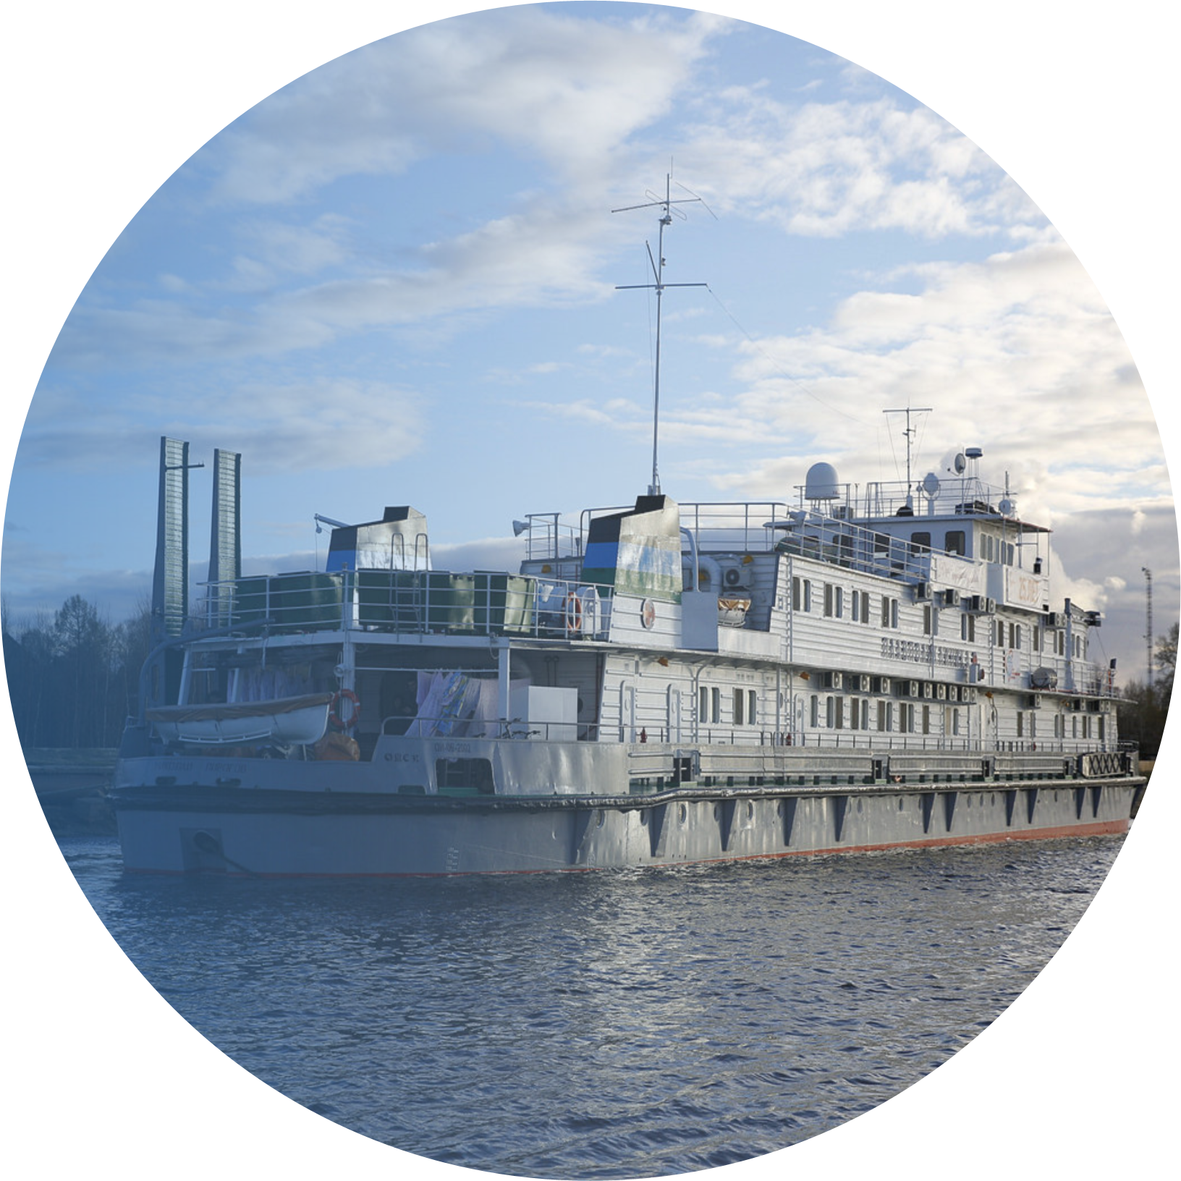
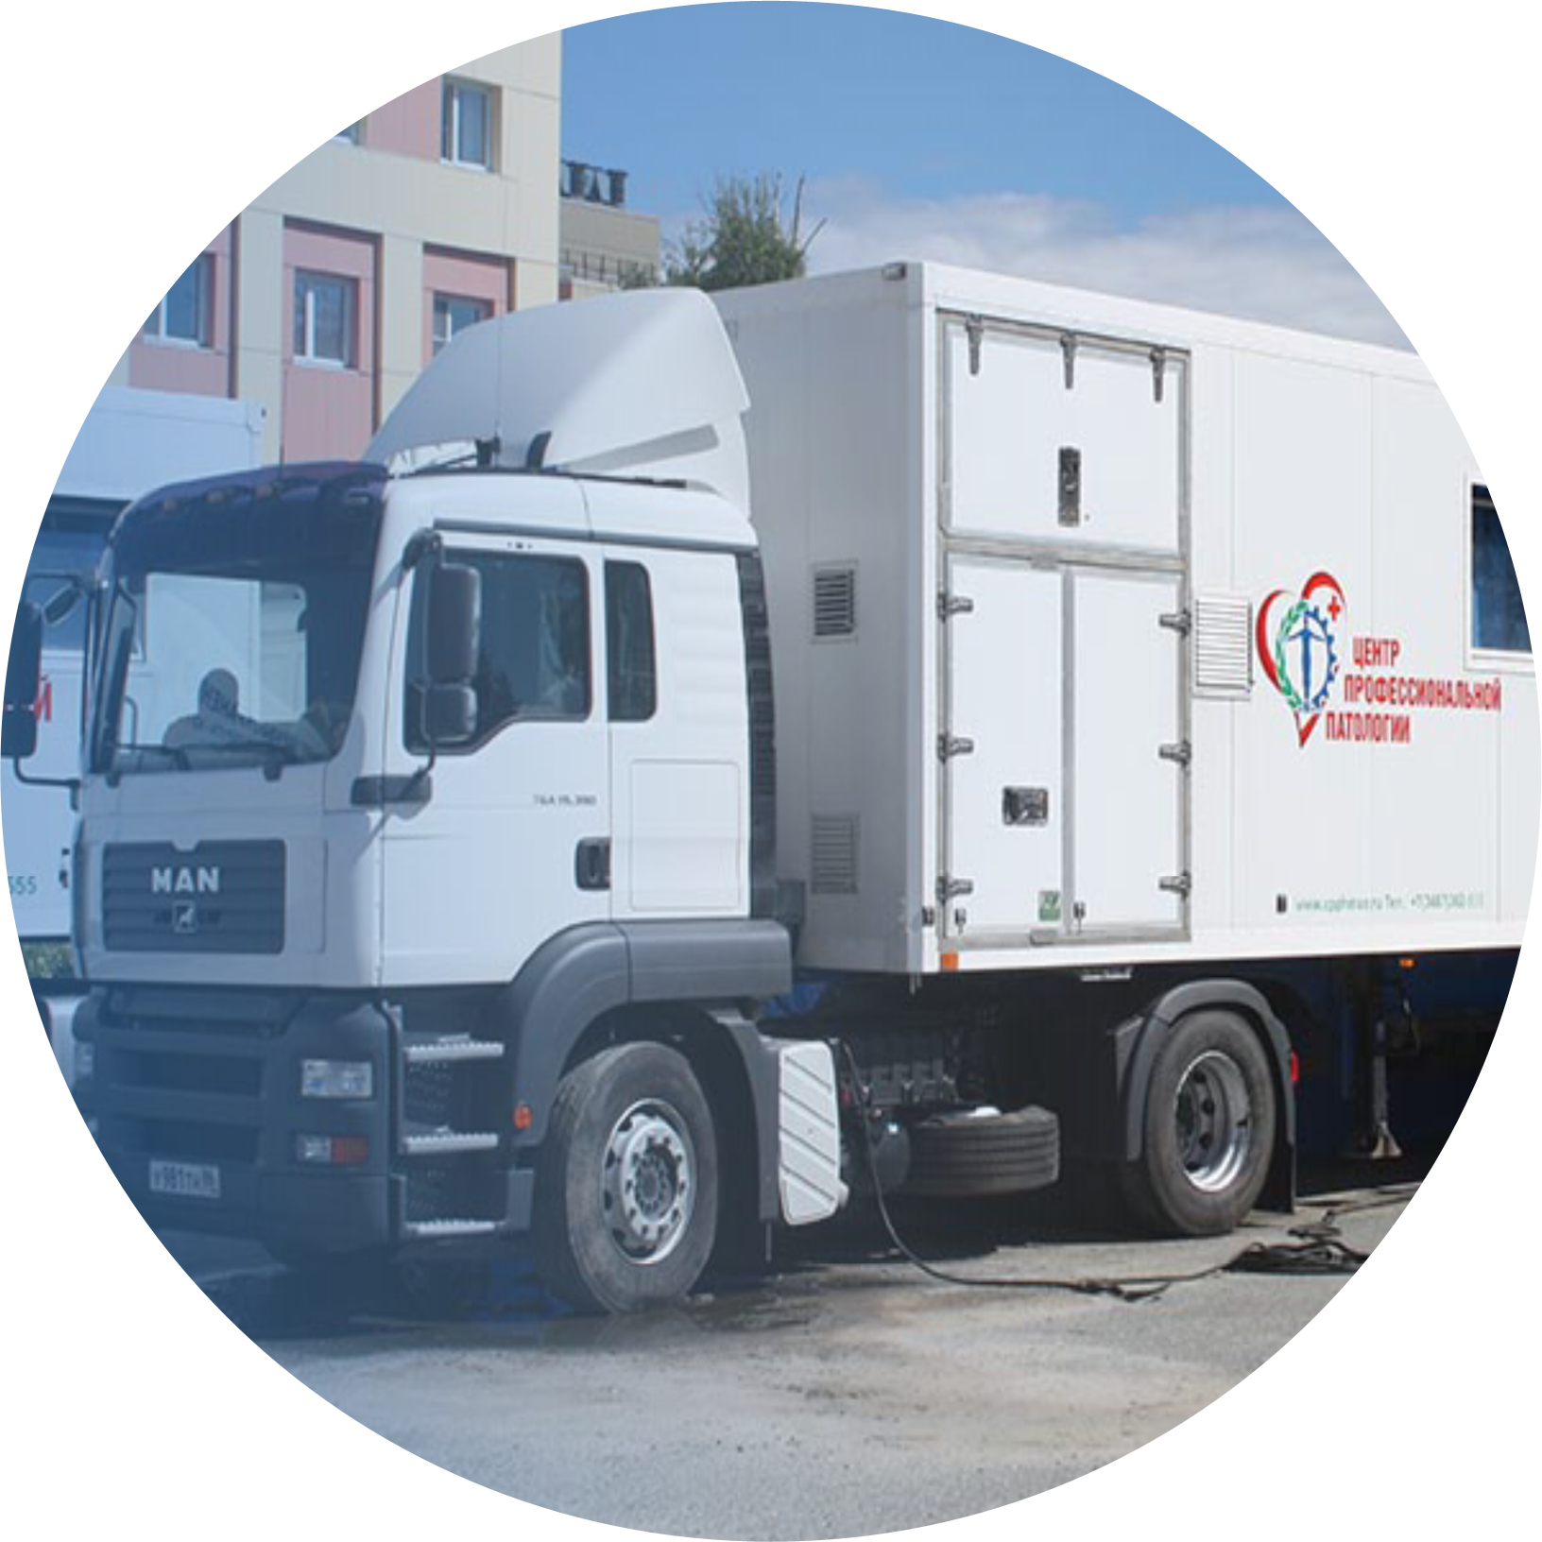
Консультативно-диагностическая передвижная поликлиника
Оказание первичной медико-санитарной помощи жителям отдаленных и труднодоступных населенных пунктов Ханты-Мансийского автономного округа – Югры, в том числе мест традиционного компактного проживания коренных малочисленных народов Севера. | - Проведение обязательных медицинских осмотров работников, занятых на работах с вредными и (или) опасными веществами и производственными факторами; - Обязательное психиатрическое освидетельствование; - Углубленные медицинские осмотры (УМО) работников со стажем более 5 лет, занятых на работах с вредными и (или) опасными факторами с периодичностью не реже 1 раза в 5 лет.

Slide 11
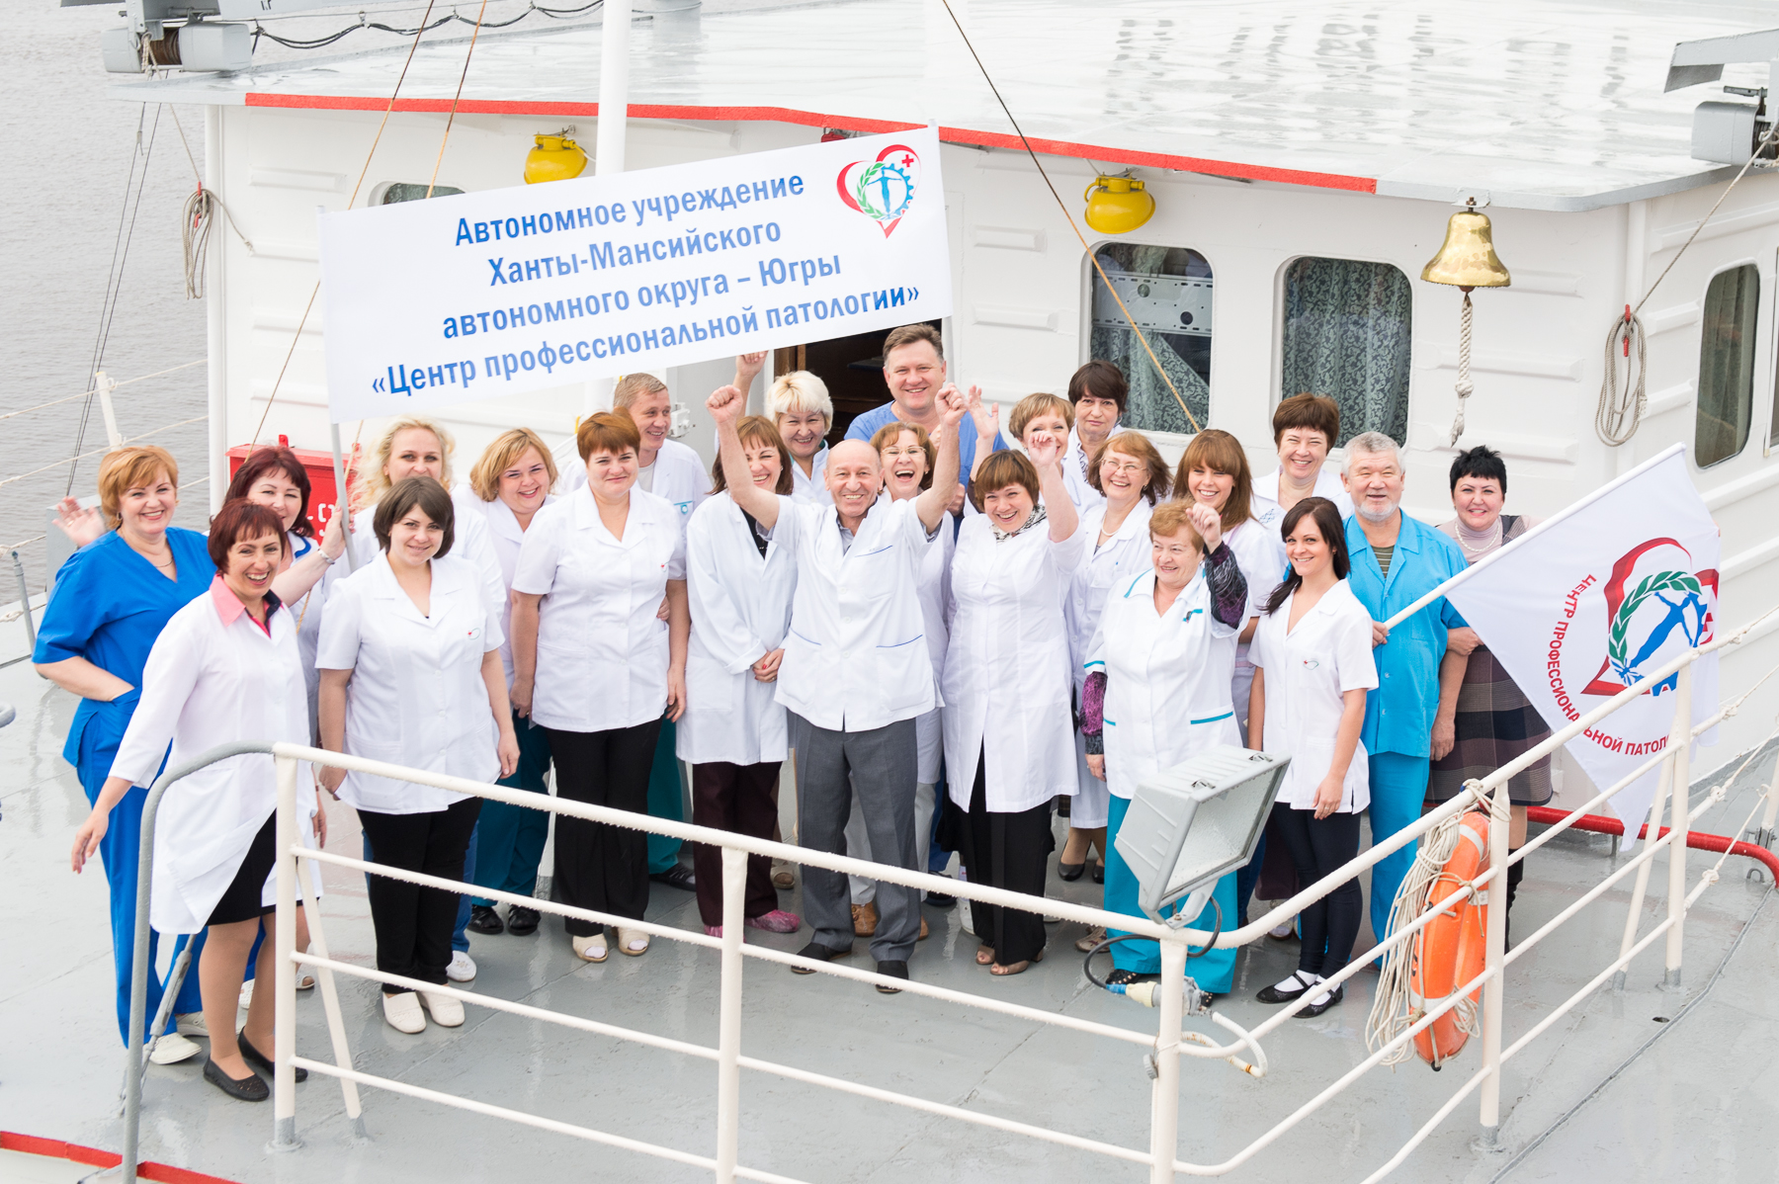
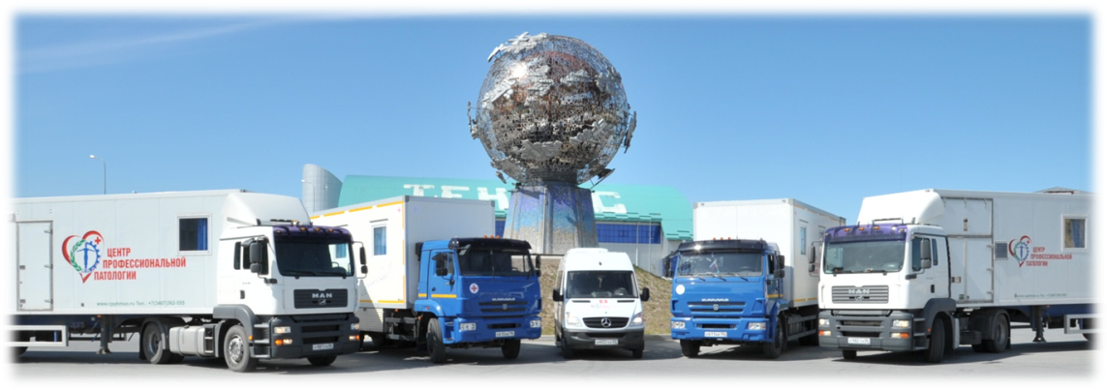
Консультативно-диагностическая передвижная поликлиника – это круглогодично функционирующие мобильные медицинские бригады
В зимний период действует передвижной мобильный комплекс, состоящий из специально оборудованных автомобилей «MAN» и «КАМАЗ». В период летней навигации действует плавучая поликлиника «Николай Пирогов»
На их базе развернуты кабинеты специалистов: терапевта, хирурга, невролога, офтальмолога, оториноларинголога, дерматовенеролога, психиатра, психиатра-нарколога, акушера-гинеколога, профпатолога, лабораторной, функциональной и ультразвуковой диагностики, а также процедурный кабинет.
Диагностические возможности включают широкий спектр исследований: ЭКГ, ЭЭГ, спирография, офтальмоскопия, визометрия, периметрия, тонометрия ВГД, оториноскопия, аудиометрия, вестибулометрия, исследование вибрационной чувствительности, ультразвуковая эндоскопическая и лабораторная диагностика.
Ежегодно специалистами КДПП проводятся периодические медицинские осмотры более 33 000 работников.
Специалистами лечебно-диагностического отделения в период навигации и во время функционирования «зимников» оказывается первичная медико-санитарная помощь 9 500 жителям 60 отдаленных и труднодоступных населенных пунктов.

Slide 12
Территориальные особенности Югры (огромная площадь, низкая плотность населения, сезонность функционирования транспортных путей, труднодоступность многих малых населенных пунктов) не позволяют равно обеспечить медицинской помощью всех жителей. В этой связи на учреждение возложена важная социальная функция – оказание первичной медико-санитарной помощи жителям отдаленных и труднодоступных территорий, в том числе коренным малочисленным народам Севера.

Slide 13
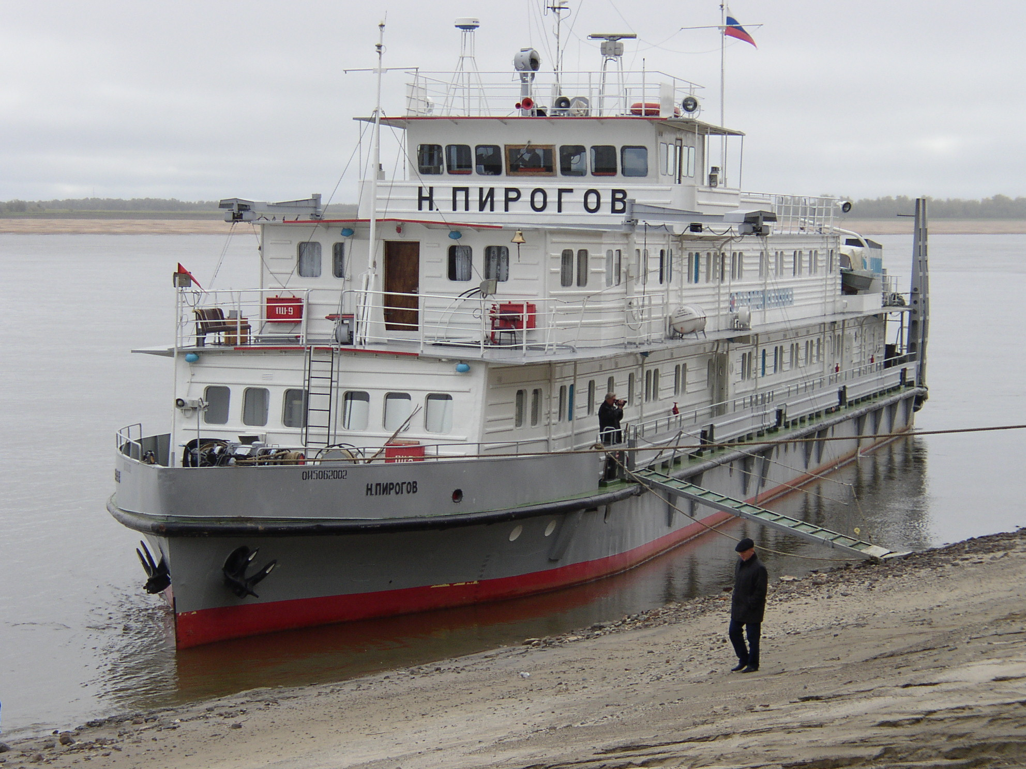
Одно из уникальных учреждений в здравоохранении Югры – лечебно-диагностическое отделение на базе теплохода «Николай Пирогов»
Notes:
10 августа 1968 года на базе теплохода «Николай Пирогов» создана уникальная передвижная консультативно-диагностическая поликлиника. Это единственное речное судно, которое имеет лицензию на оказание первичной специализированной медицинской помощи в России и является гордостью здравоохранения Югры. С 2013 года плавучая поликлиника передана Центру профессиональной патологии. В период летней навигации бригада врачей 12 специальностей оказывает медицинскую помощь жителям 45-47 отдаленных поселков округа, расположенных в бассейнах рек Обь и Иртыш.

Slide 14


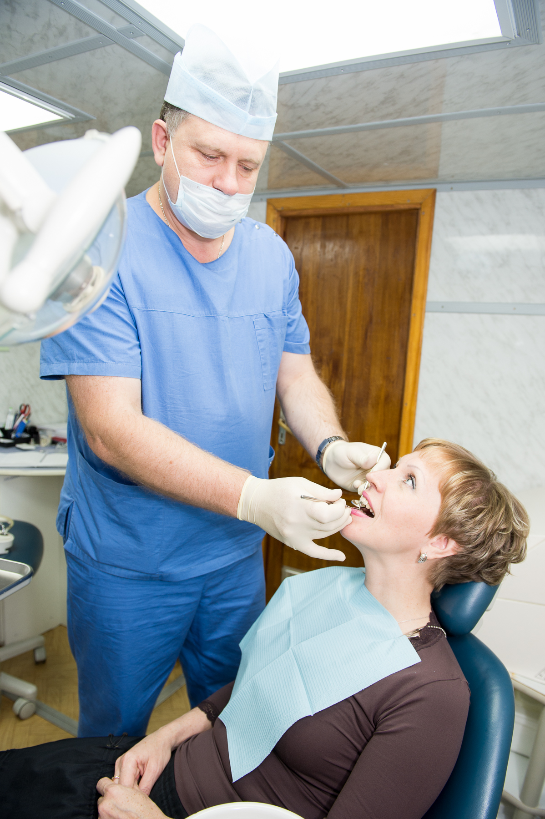
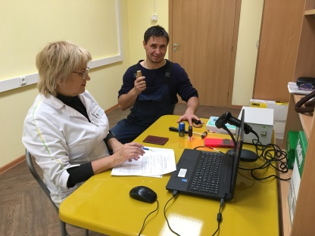
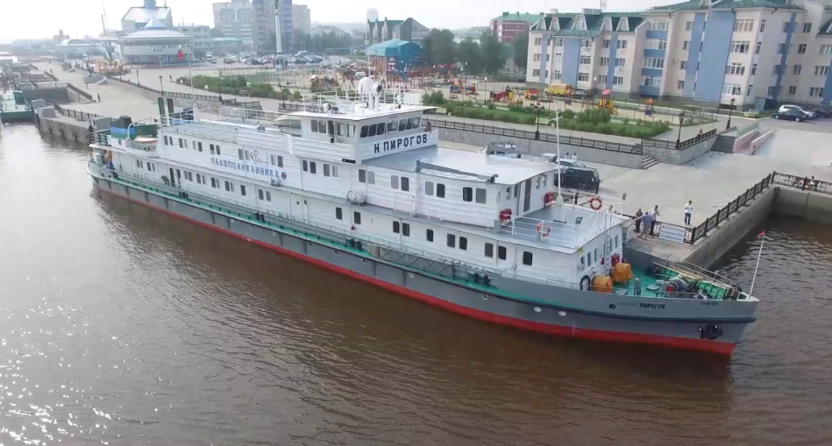
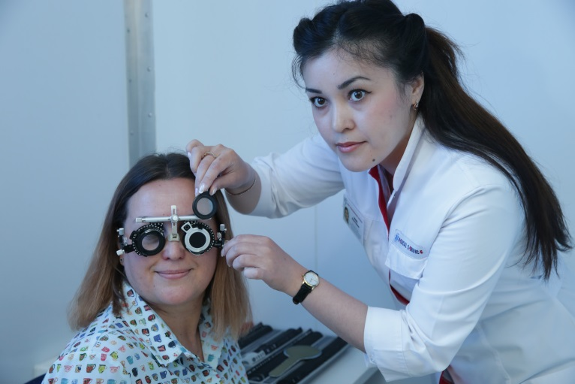
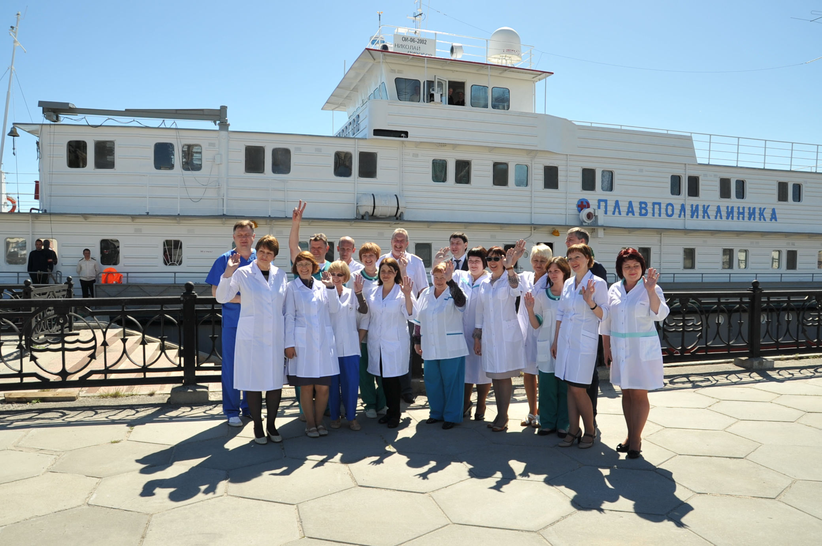
Теплоход «Николай Пирогов» - это консультации врачей 12 специальностей, широкий спектр диагностических исследований (рентгенологические, ультразвуковые, функциональные, эндоскопические, лабораторные). Функционирует телемедицинский центр.

Slide 15
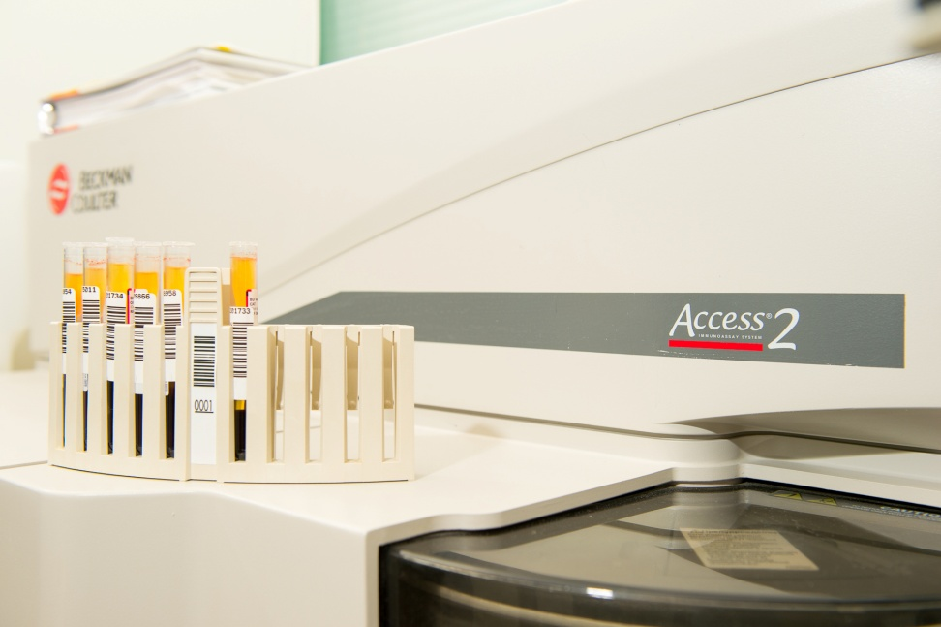
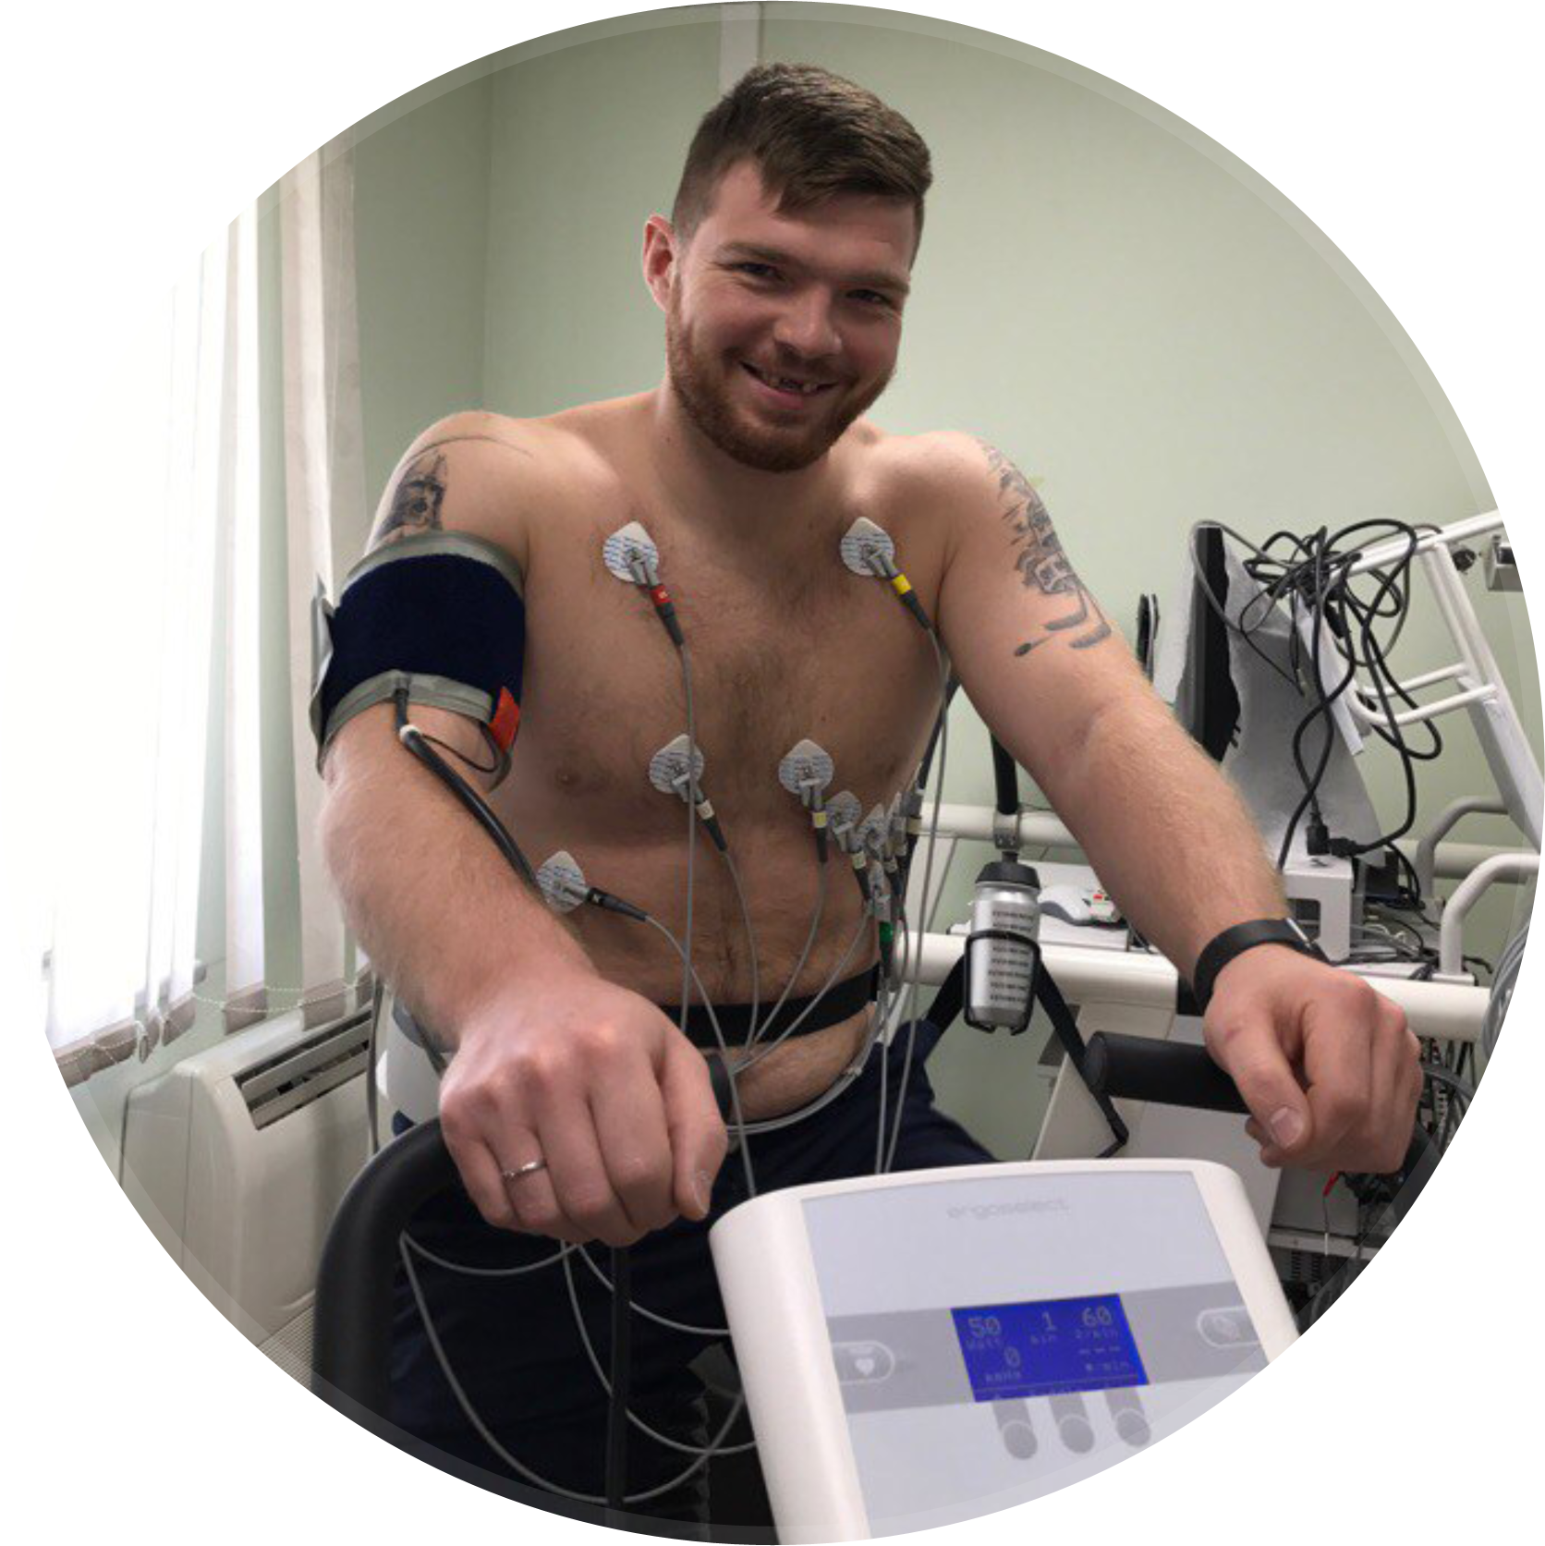
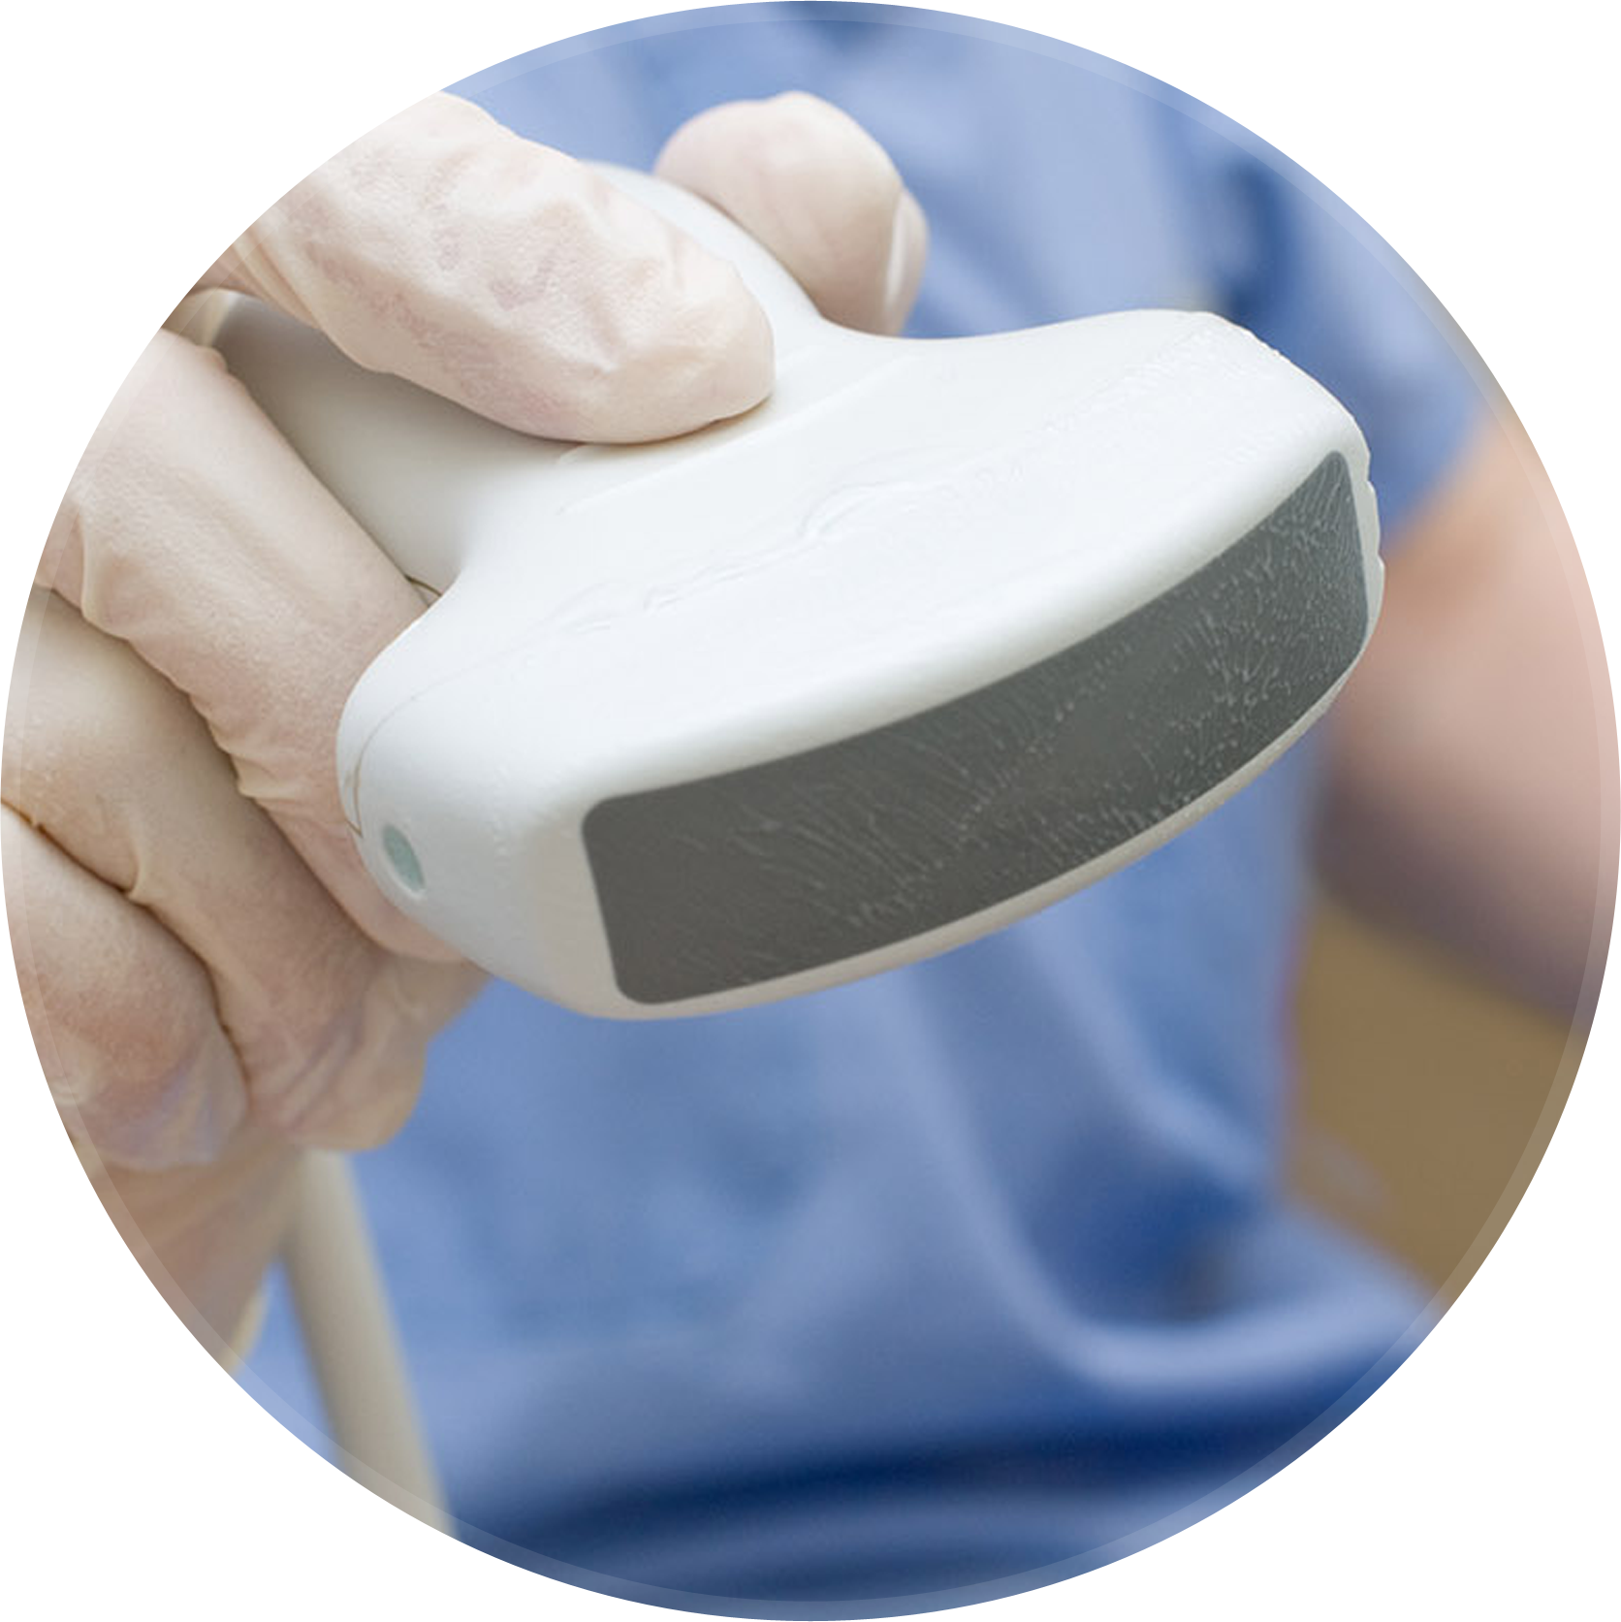
Диагностические подразделения автономного учреждения ХМАО – Югры «Центр профессиональной патологии»
Клинико-диагностическая
лаборатория
Отделение функциональной диагностики
Отделение ультразвуковой диагностики

Slide 16
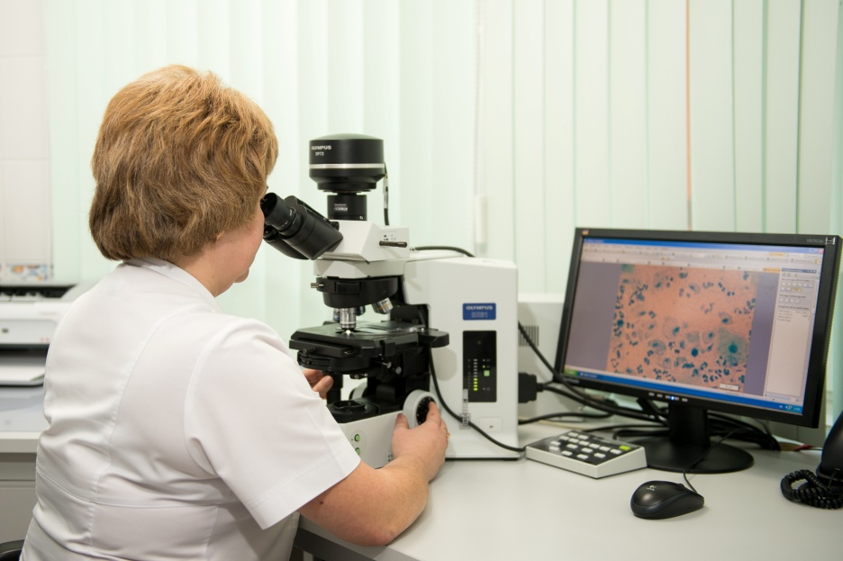
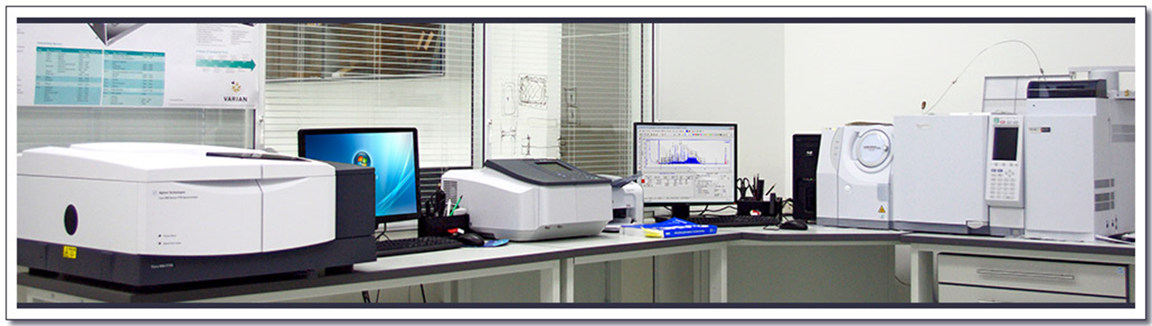
Клинико-диагностическая лаборатория
Проведено исследований
2007 год
2017 год
51 414
1 340 407

Slide 17
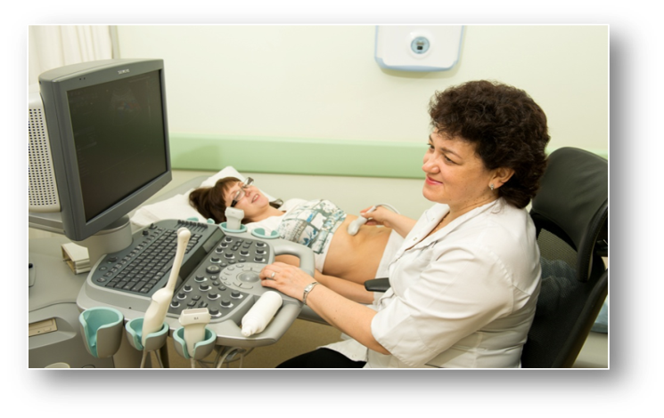
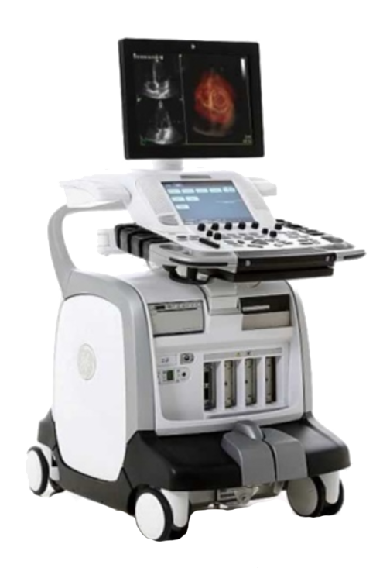
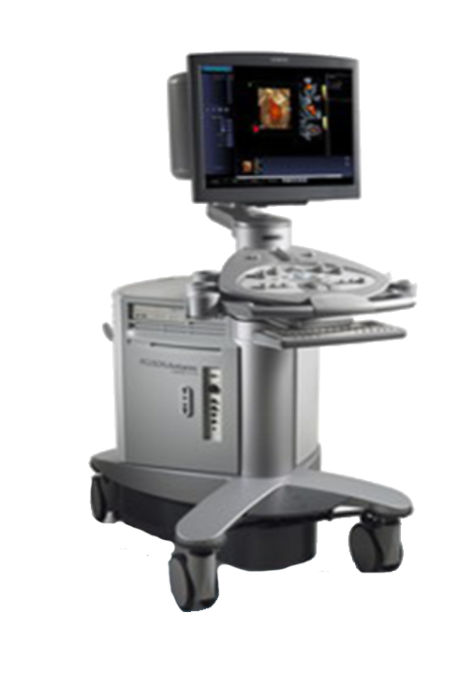
Отделение ультразвуковой диагностики
Проведено исследований
2007 год
2017 год
14 036
32 078
Оборудование
Acuson S-2000
Vivid E9

Slide 18
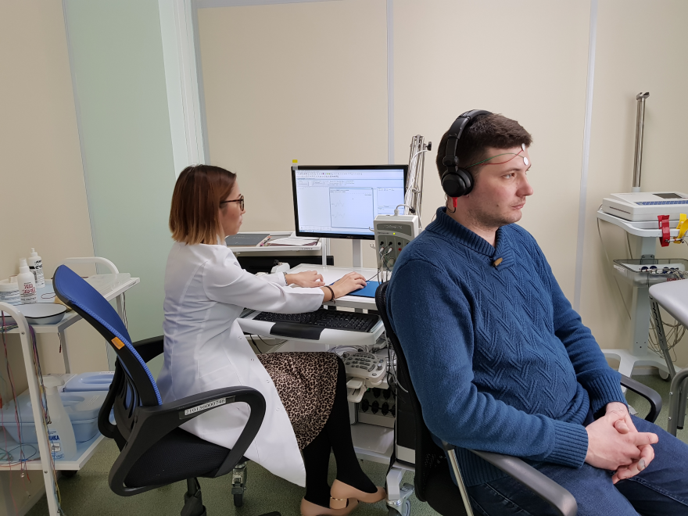
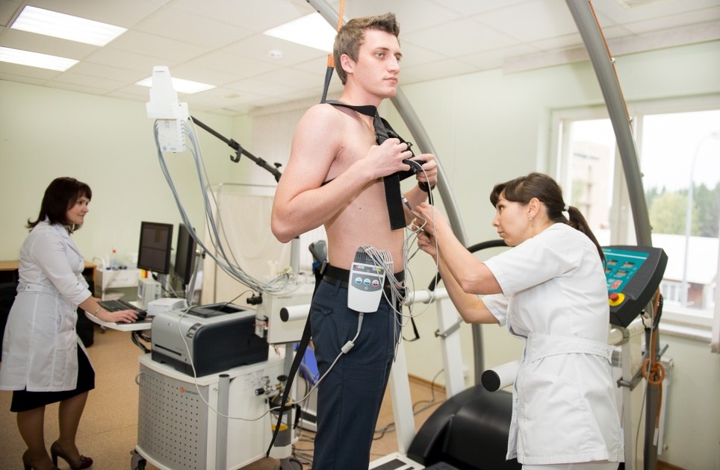
Отделение функциональной диагностики
Проведено исследований
2007 год
2017 год
5 268
73 129

Slide 19





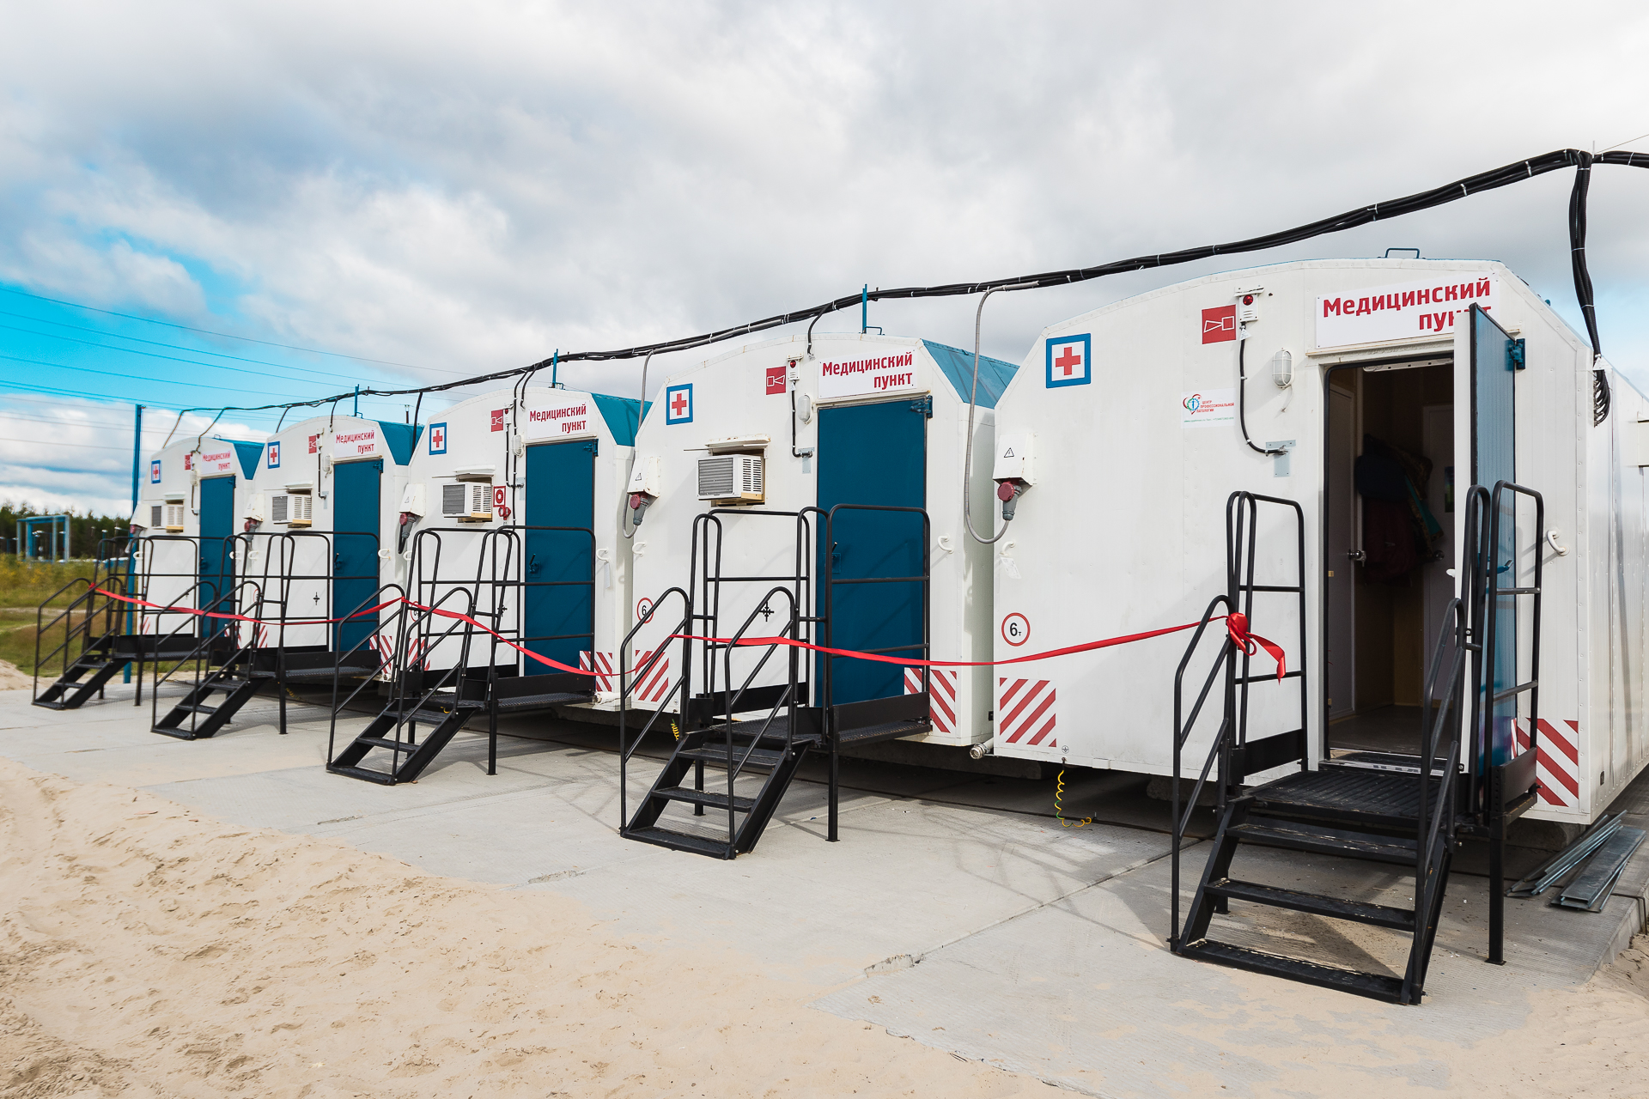
Оказание медицинской помощи на месторождениях
Оказание первой
медицинской помощи и доврачебной неотложной
медицинской помощи
Вакцинация персонала по эпидемическим показаниям против клещевого энцефалита, гриппа и туляремии
Организация санитарно-
авиационной эвакуации
в экстренных случаях
Проведение предрейсовых и послерейсовых, предсменных и послесменных медицинских осмотров работников
Проведение
профилактических
и оздоровительных
мероприятий,
санитарно-
просветительной работы
36 сотрудников Центра профессиональной патологии обеспечивают работу
15 здравпунктов на следующих месторождениях:
9 здравпунктов на ООО «Газпромнефть – Хантос»;
2 здравпункта ОАО «НАК» АКИ – ОТЫР»;
1 здравпункт ПАО НК «Русснефть»;
2 здравпункта Буровая компания «Евразия»;
1 здравпункт, круглосуточный, на Южно-Приобском месторождении.
Ежегодно работники здравпунктов месторождений проводят более
300 000 предсменных, предрейсовых и послесменных,
послерейсовых медицинских осмотров

Slide 20
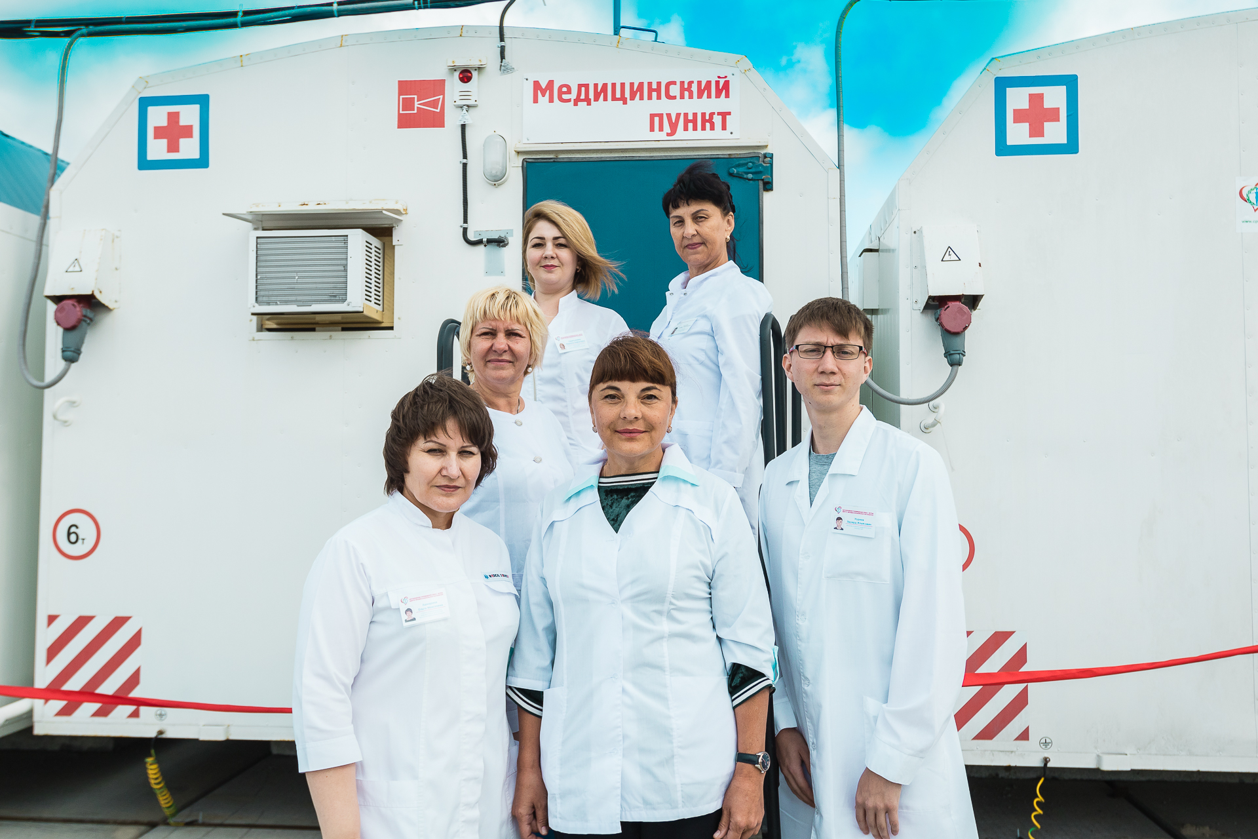
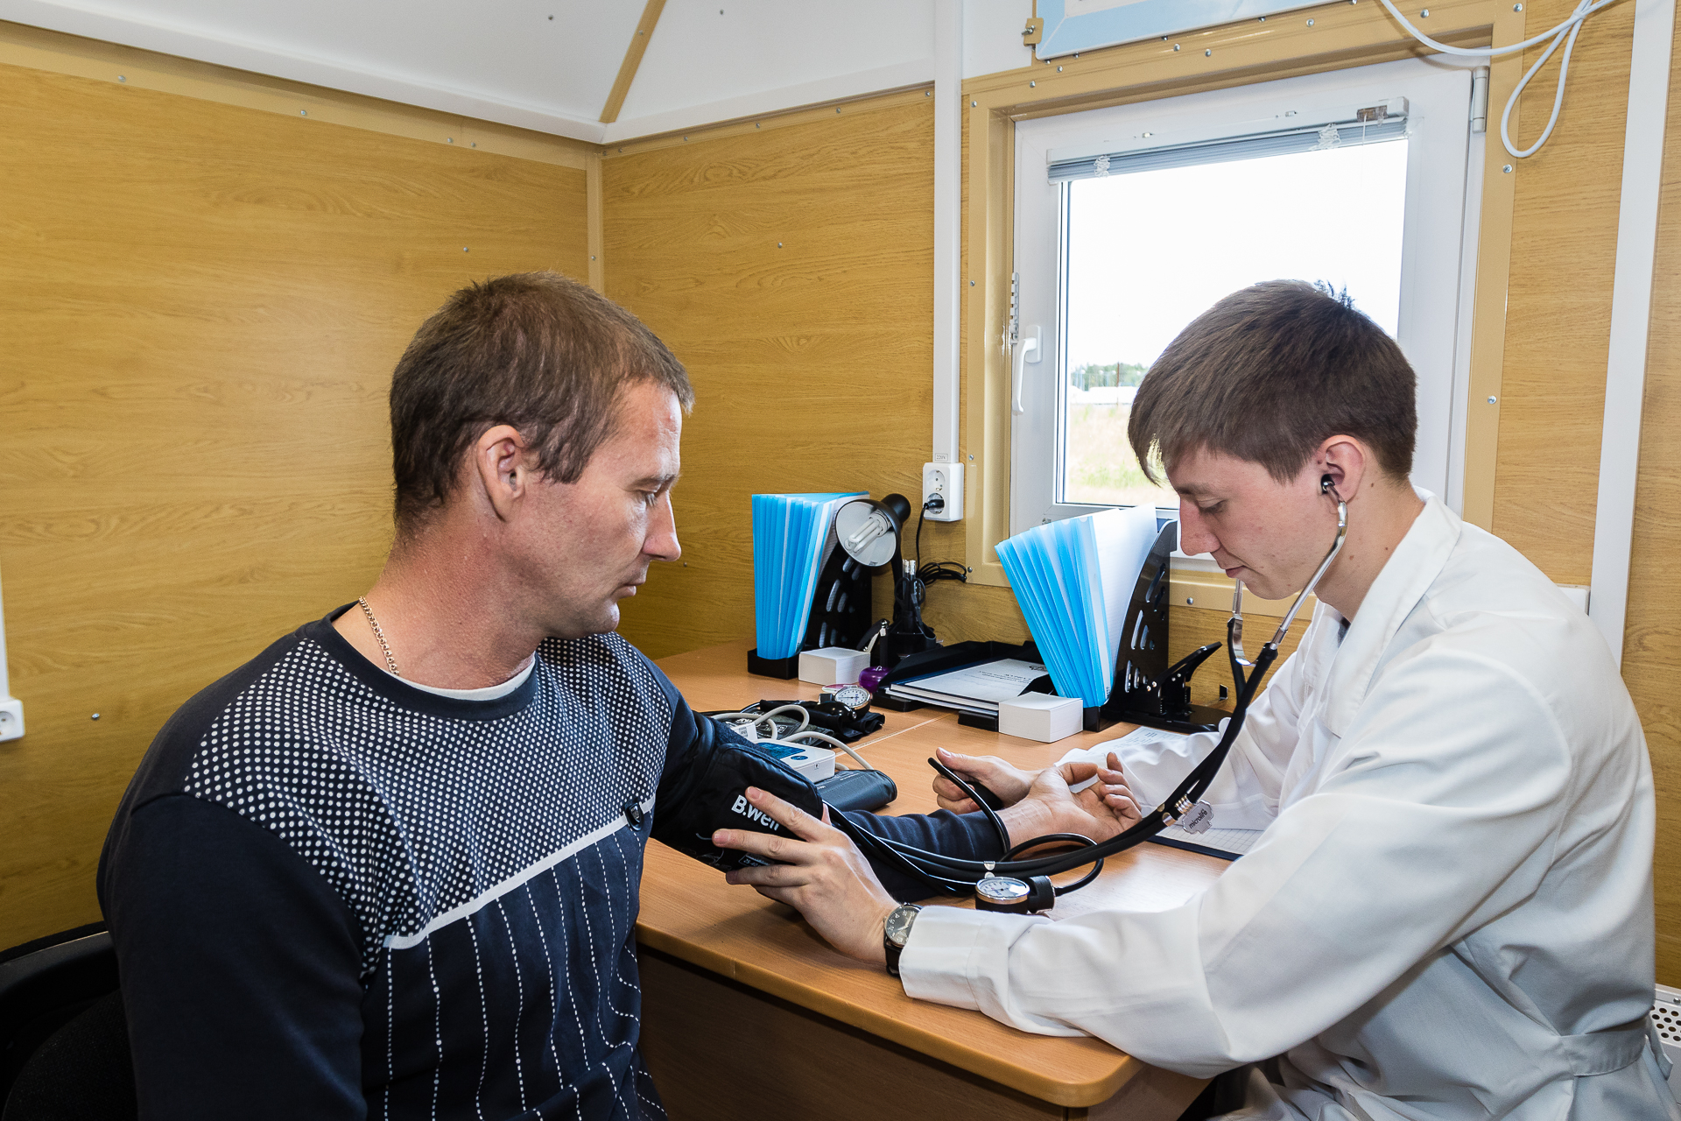
Сентябрь 2018 года - открыт здравпункт на Приобском нефтяном месторождений

Slide 21














Наши партнеры
Правительство автономного округа (департаменты и службы)
ПАО «СУРГУТНЕФТЕГАЗ»
ООО «ГАЗПРОМ ТРАНСГАЗ СУРГУТ»
ООО «ГАЗПРОМ ТРАНСГАЗ ЮГОРСК»
ООО «ГАЗПРОМНЕФТЬ-ХАНТОС»
ООО «ГАЗПРОМ ПЕРЕРАБОТКА»
ОАО «НАК «АКИ-ОТЫР»
ОАО «АЭРОПОРТ СУРГУТ»
ООО «НОВАТЭК-ПУРОВСКИЙ ЗПК»
ОАО «АРКТИКГАЗ»
ООО «РН-ЮГАНСКНЕФТЕГАЗ»
ООО «АЭРОПОРТ СОВЕТСКИЙ»
ООО «НОЯБРЬСК ТЕПЛОНЕФТЬ»
Муниципальные учреждения образования и здравоохранения автономного округа
ООО «КРС «ЕВРАЗИЯ»
ООО «ЮЖНО-ПРИОБСКИЙ ГПЗ»

Slide 22

Работа по повышению
качества оказываемых медицинских услуг
В целях совершенствования организации и повышения качества оказания профпатологической помощи действует приказ Депздрава Югры «О кураторах медицинских организаций Ханты-Мансийского автономного округа – Югры по профпатологии» №1417 19.12.2016 года.
Отрегулирована деятельность врачебных комиссий, разработаны Положения о ВК, созданы подкомиссии ВК по медицинским осмотрам и экспертизе профессиональной пригодности в соответствии с приказами Минздрава РФ с отражением функций подкомиссий и разграничением их полномочий, а так же утверждены составы членов ВК.
Проведен анализ работы по вопросам оказания профпатологической помощи, проведения предварительных, периодических, внеочередных медицинских осмотров и экспертизы профессиональной пригодности в 27 медицинских организациях закрепленных территорий.
Медицинскими организациям рекомендовано:
Обеспечить отбор пациентов на экспертизу связи заболевания с профессией;
Обеспечить отбор пациентов с профессиональными, производственно обусловленными заболеваниями и с ранними признаками воздействия вредных производственных факторов на стационарное лечение и реабилитацию;
Обеспечить направление пациентов на проведение экспертизы профпригодности в сложных и конфликтных случаях в «Центр профессиональной патологии».

Slide 23
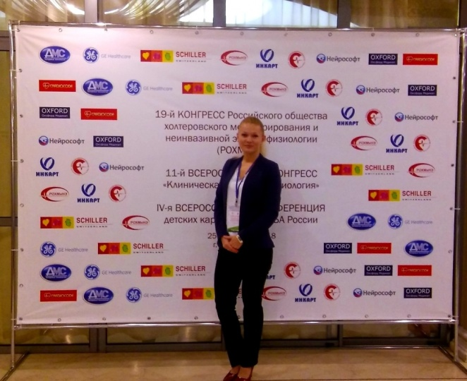
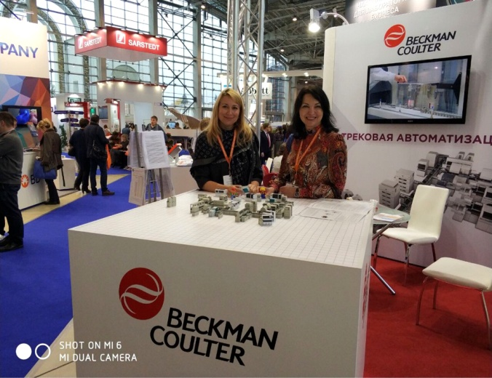
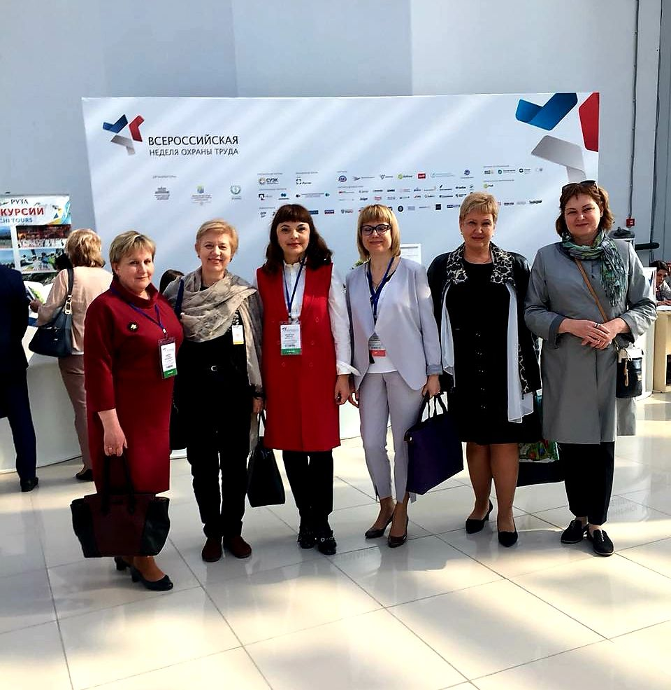
В целях повышения профессионализма сотрудники Центра регулярно принимают участие, в том числе выступают с докладами, в научно-практических конференциях, форумах и симпозиумах окружного, общероссийского, международного уровней, проводят ежегодные конференции, семинары на базе учреждения, являются членами Ассоциации врачей и специалистов медицины труда
Всероссийский Конгресс
«Клиническая электрокардиология»
Российский Конгресс лабораторной медицины в Москве
Всероссийская неделя охраны труда, Сочи

Slide 24
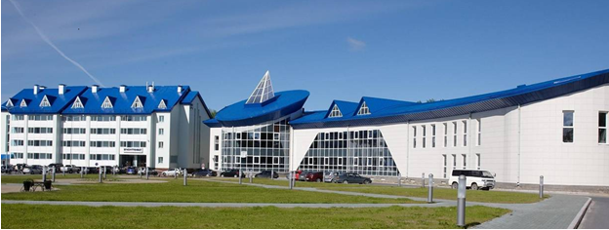
Основная перспектива развития автономного учреждения ХМАО – Югры «Центр профессиональной патологии»
Открытие круглосуточного стационара для лечения следующих категорий граждан:
- лица с установленным диагнозом профессионального заболевания;
- лица с предварительным диагнозом профессионального заболевания;
- работники, занятые на работах с вредными и (или) опасными веществами и производственными факторами с разовым или многократным превышением предельно допустимой концентрации или предельно допустимого уровня по действующему фактору;
- лица из групп высокого риска развития профессиональных заболеваний (в случае принятия соответствующего решения врачебной комиссией по проведению обязательных медицинских осмотров);

Slide 25
СПАСИБО ЗА ВНИМАНИЕ!

